Slide 1
2 逻辑门电路
2.1 逻辑门的外部特性和参数
2.2 MOS逻辑门电路
2.3 TTL逻辑门电路
2.4 逻辑门电路的应用

Slide 2
2. 逻辑门电路
教学基本要求：
1、了解半导体器件的开关特性。
2、熟练掌握基本逻辑门（与、或、与非、或非、异或门）、三态门、OD门（OC门）和传输门的逻辑功能。
3、学会门电路逻辑功能分析方法。
4、掌握逻辑门的主要参数及在应用中的接口问题。

Slide 3
2.1 逻辑门的外部特性和参数
2.1.1 逻辑门电路简介
2.1.2 逻辑电平
2.1.3 噪声容限
2.1.4 延时—功耗积
2.1.5 扇入和扇出数

Slide 4
2.1.1 逻辑门电路简介
1 、逻辑门:实现基本逻辑运算和复合逻辑运算的单元电路。
2、 逻辑门电路的分类
二极管门电路
分立门电路
三极管门电路
NMOS门
逻辑门电路
MOS门电路
PMOS门
CMOS门
集成门电路
TTL门电路

Slide 5
2.1.1 逻辑门电路简介
1.CMOS集成电路:
广泛应用于超大规模、甚大规模集成电路
4000系列
74HC 74HCT
74VHC 74VHCT
74LVC 74VAUC
速度慢
与TTL不兼容
抗干扰
功耗低
速度加快
与TTL兼容
负载能力强
抗干扰
功耗低
速度两倍于74HC
与TTL兼容
负载能力强
抗干扰
功耗低
低(超低)电压
速度更加快
与TTL兼容
负载能力强
抗干扰功耗低
2.TTL 集成电路:
广泛应用于中大规模集成电路
74系列
74LS系列
74AS系列
74ALS

Slide 6
2.1.1 逻辑门电路简介
3. 数字逻辑芯片的命名标准:
同一功能的元器件型号相同，厂家不同；
SN74LS00N
SN: 生产厂商代码，TI公司；
74XX: 商用级产品，温度范围为0℃- +70℃,对供电电源严格要求；
54XX：军用级产品，-55℃- +125℃,对供电电源要求不高；
LS：低功耗TTL系列；
7400：四路两输入与非门电路；
N：说明封装形式，W/D。

Slide 7
2.1.2 逻辑电平
1. 输入和输出的高、低电平
1
v
O
v
I
1
驱动门
G
G
输入低电平的上限值 V_{IL(max)}
1
负载门
2
v
O
v
+
V
DD
+
V
DD
I
输出
高电平
输入高电平的下限值 V_{IL(min)}
V
输入
高电平
OH
(
min
)
V
IH
(
min
)
输出高电平的下限值
V_{OH(min)}
V
IL
(
max
)
输出低电平的上限值
V_{OH(max)}
输入
低电平
输出
低电平
V
OL
(
max
)
0
0
G
门
v
范围
G
2
门
v
I
范围
1
O
Notes:
图中看出，谐波次数越高，幅值分量越小，对原波形的贡献越小，所以在一定条件下可忽略高次谐波。

Slide 8
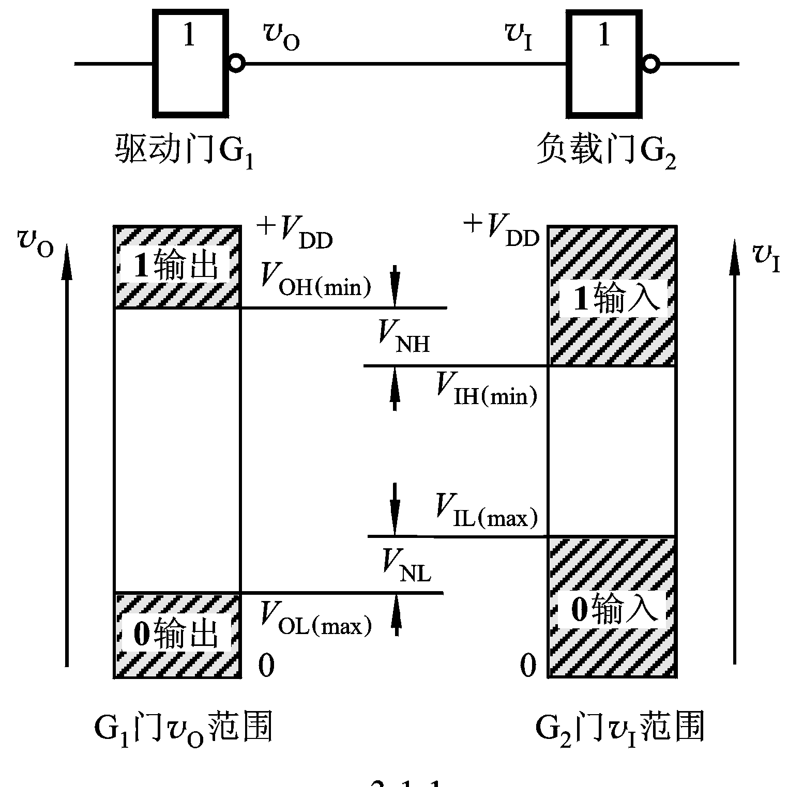
2.1.3 噪声容限
在保证输出电平不变的条件下，输入电平允许波动的范围。它表示门电路的抗干扰能力
驱动门
噪声
负载门
1
1
v
o
v
负载门输入高电平时的噪声容限：
I
V_{NH} —当前级门输出高电平的最小
值时允许负向噪声电压的最大值。
V_{NH} =V_{OH(min)}－V_{IH(min)}
负载门输入低电平时的噪声容限：
V_{NL} —当前级门输出低电平的最大
值时允许正向噪声电压的最大值
V_{NL} =V_{IL(max)}－V_{OL(max)}

Slide 9
2.1.4 延时—功耗积
1.传输延迟时间
CMOS电路传输延迟时间
传输延迟时间是表征门电路开关速度
的参数，它说明门电路在输入脉冲波
形的作用下，其输出波形相对于输入
波形延迟了多长的时间。
50%
50%
输入
t
t
PHL
PLH
类型 参数 | 74HC V_{DD}=5V | 74HCT V_{DD}=5V | 74LVC V_{DD}=3.3V | 74AUC V_{DD}=1.8V
t_{PLH}或t_{PHL}(ns) | 7 | 8 | 2.1 | 0.9
输出
90%
90%
50%
50%
10%
10%
t
t
f
r

Slide 10
2.1.4 延时—功耗积
2. 功耗
静态功耗：指的是当电路没有状态转换时的功耗，即门电路空载时电源总电流I_{D}与电源电压V_{DD}的乘积。
动态功耗：指的是电路在输出状态转换时的功耗，
对于TTL门电路来说，静态功耗是主要的。
CMOS电路的静态功耗非常低，CMOS门电路有动态功耗
3. 延时−功耗积
是速度功耗综合性的指标.延时−功耗积，用符号DP表示

Slide 11
2.1.5 扇入数与扇出数
扇入数：取决于逻辑门的输入端的个数。
扇出数：是指其在正常工作情况下，所能带同类门电 路的最大数目。
（a)带拉电流负载
(b)带灌电流负载

Slide 12
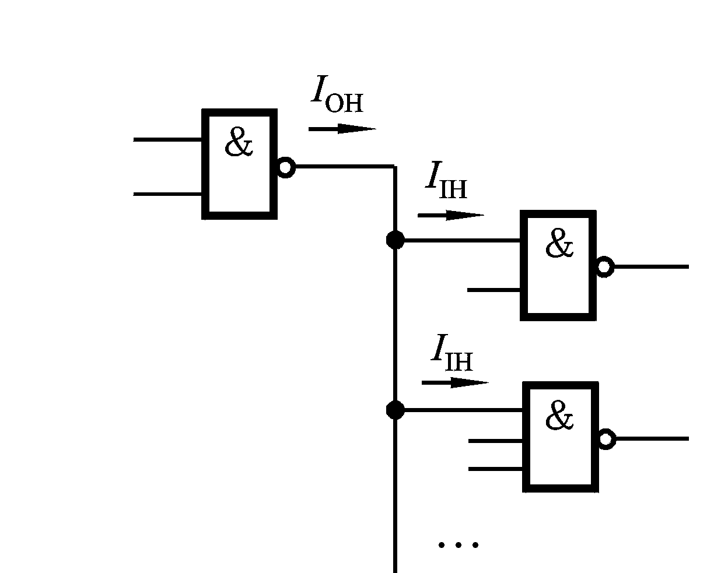

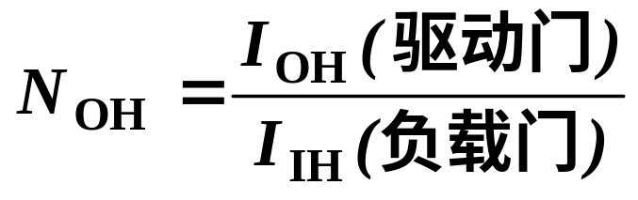
（a)带拉电流负载
当负载门的个数增加时，总的拉电流将增加，会引起输出高电压的降低。但不得低于输出高电平的下限值，这就限制了负载门的个数。
高电平扇出数:
I_{OH} :驱动门的输出端为高电平电流
I_{IH} :负载门的输入电流为。

Slide 13
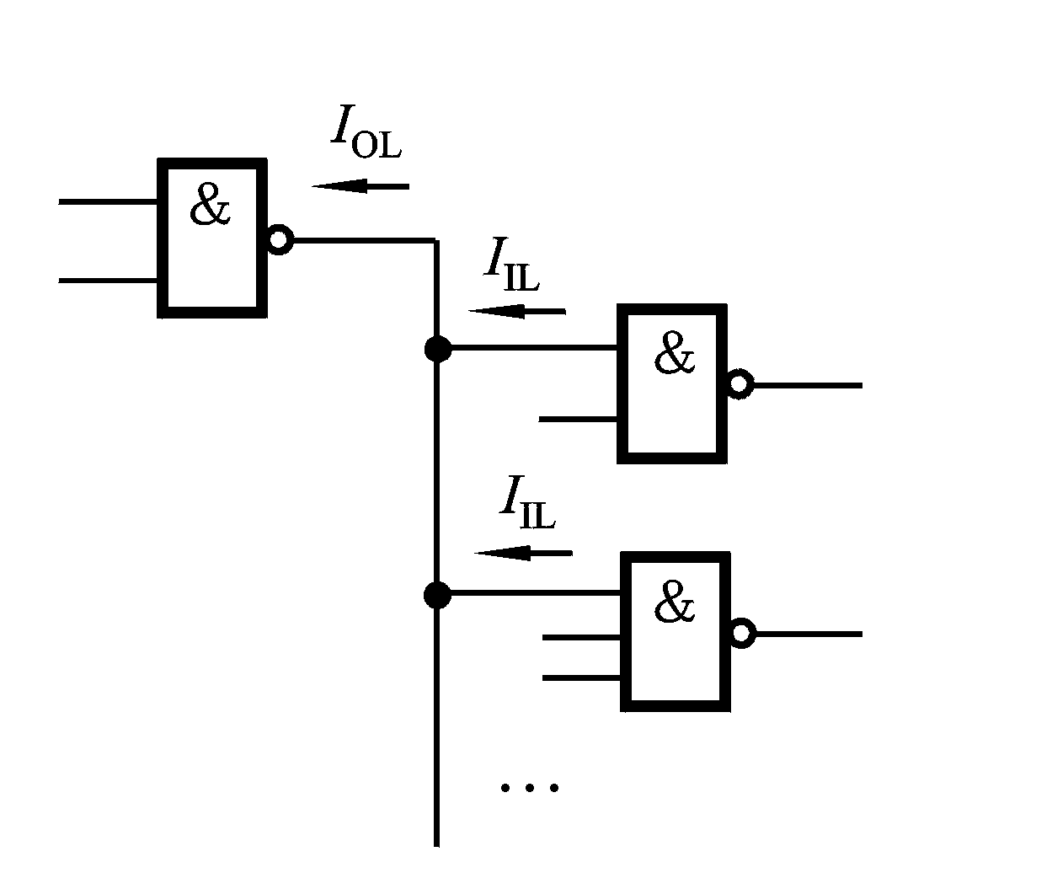
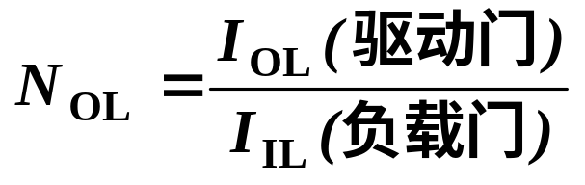
(b)带灌电流负载
当负载门的个数增加时，总的灌电流I_{OL}将增加，同时也将引起输出低电压V_{OL}的升高。当输出为低电平，并且保证不超过输出低电平的上限值。
I_{OL} ：驱动门的输出端为低电平电流
I_{IL} ：负载门输入端电流之和

Slide 14
各类数字集成电路主要性能参数的比较
电路类型 |  | 电源电压/V | 传输延迟时间/ns | 静态功耗/mW | 功耗－延迟积/mW-ns | 直流噪声容限 |  | 输出逻辑摆幅/V
 |  |  |  |  |  | V_{NL}/V | V_{NH}/V
TTL | CT54/74 | ＋5 | 10 | 15 | 150 | 1.2 | 2.2 | 3.5
 | CT54LS/74LS | ＋5 | 7.5 | 2 | 15 | 0.4 | 0.5 | 3.5
HTL |  | ＋15 | 85 | 30 | 2550 | 7 | 7.5 | 13
ECL | CE10K系列 | －5.2 | 2 | 25 | 50 | 0.155 | 0.125 | 0.8
 | CE100K系列 | －4.5 | 0.75 | 40 | 30 | 0.135 | 0.130 | 0.8
CMOS | V_{DD}=5V | ＋5 | 45 | 5×10^{－3} | 225 ×10^{－3} | 2.2 | 3.4 | 5
 | V_{DD}=15V | ＋15 | 12 | 15×10^{－3} | 180 ×10^{－3} | 6.5 | 9.0 | 15
高速CMOS |  | ＋5 | 8 | 1×10^{－3} | 8 ×10^{－3} | 1.0 | 1.5 | 5

Slide 15
2.2 MOS逻辑门电路
2.2.1 MOS管的开关特性
2.2.2 CMOS反相器
2.2.3 其他CMOS逻辑门电路
2.2.4 使用CMOS芯片的注意事项
2.2.5 CMOS门电路产品系列

Slide 16
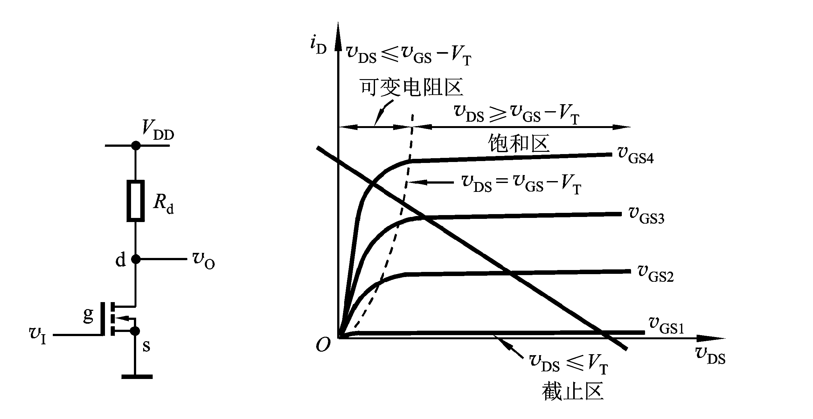
2.2.1 MOS管的开关特性
当υ_{I} < V_{T}
: MOS管截止， 输出高电平
当υ_{I} > V_{T}
：MOS管工作在可变电阻区，输出低电平

Slide 17
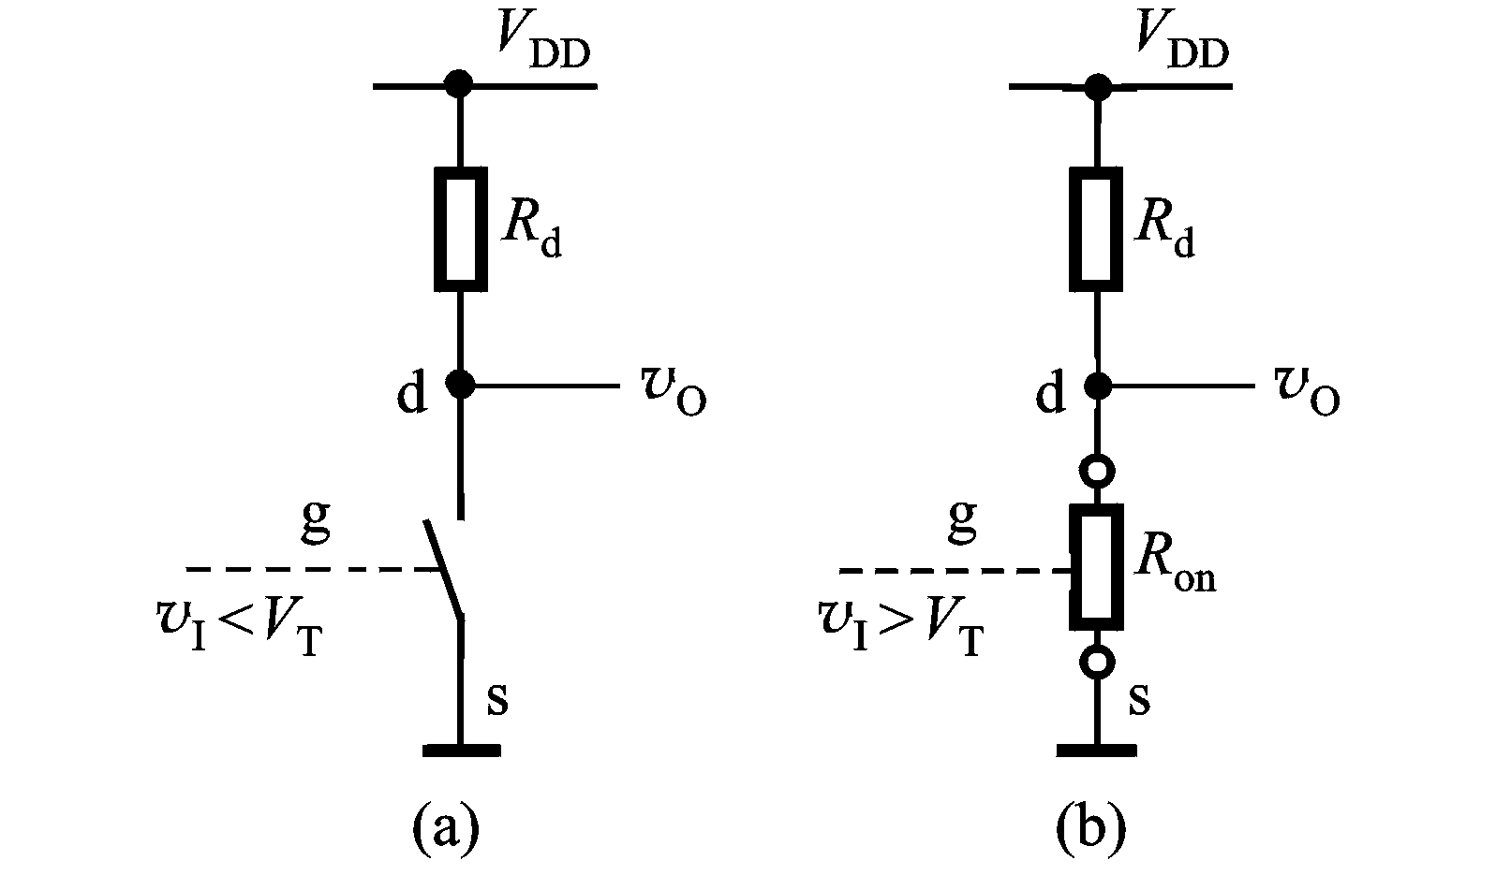
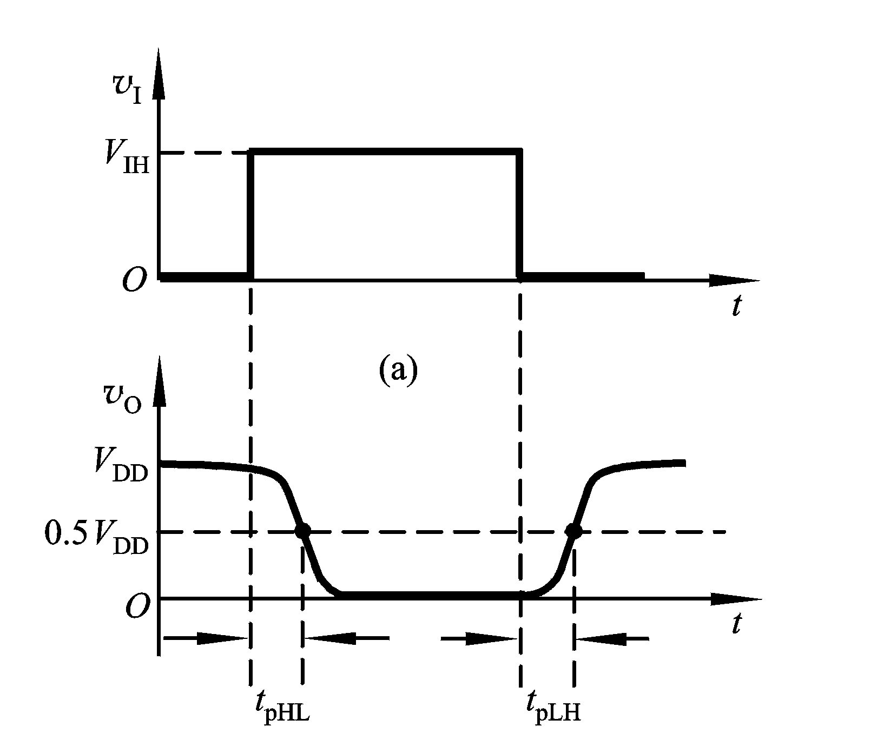
当输入为低电平时：
MOS管截止，
相当于开关“断开”
输出为低电平。
当输入为高电平时：
MOS管工作在可变电阻区，
相当于开关“闭合”，
输出为低电平。
MOS管相当于一个由v_{GS}控制的
无触点开关。

Slide 18
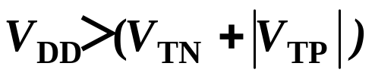

2.2.2 CMOS 反相器
1.工作原理
V_{TN} = 2 V
V_{TP} = − 2 V
v_{i}
v_{GSN}
v_{GSP}
T_{N}
T_{P}
v_{O}
+V_{DD}
+10V
0V
-10V
截止
10 V
0 V
导通
S₂
T_{P}
0 V
10 V
10V
0V
导通
截止
+10V
D₂
逻辑真值表
逻辑表达式
v_{i}
v_{O}
D₁
v_{i} (A)
v_{O}(L)
0V
0
1
S₁
T_{N}
0
1
逻辑图
1
A
L

Slide 19
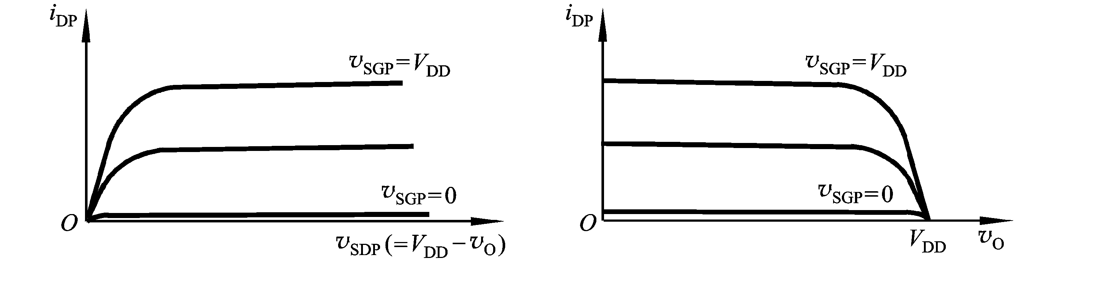
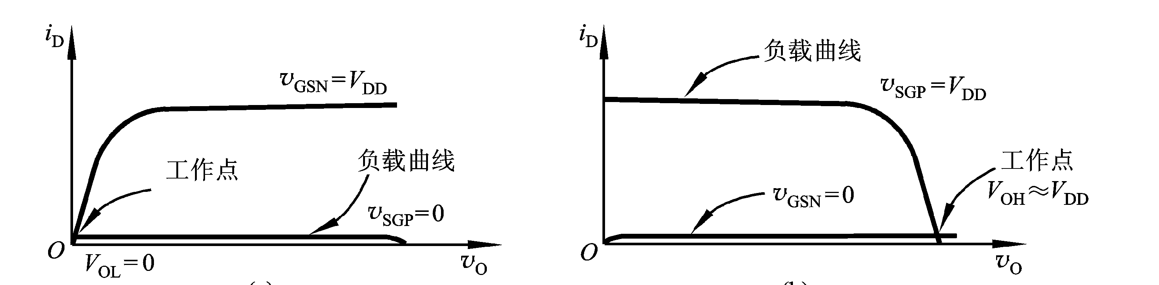
作图分析：
P沟道MOS管输出特性曲线坐标变换
输入高电平时的工作情况
输入低电平时的工作情况

Slide 20
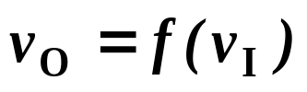
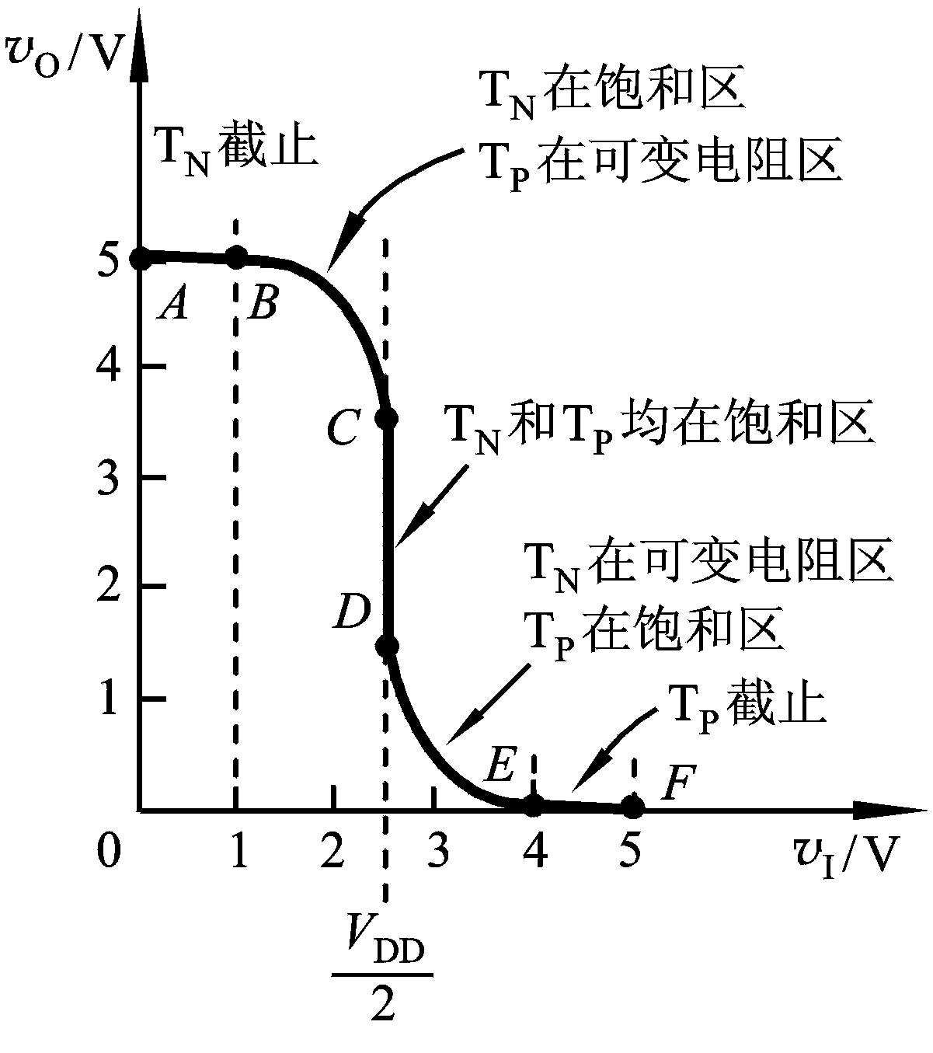
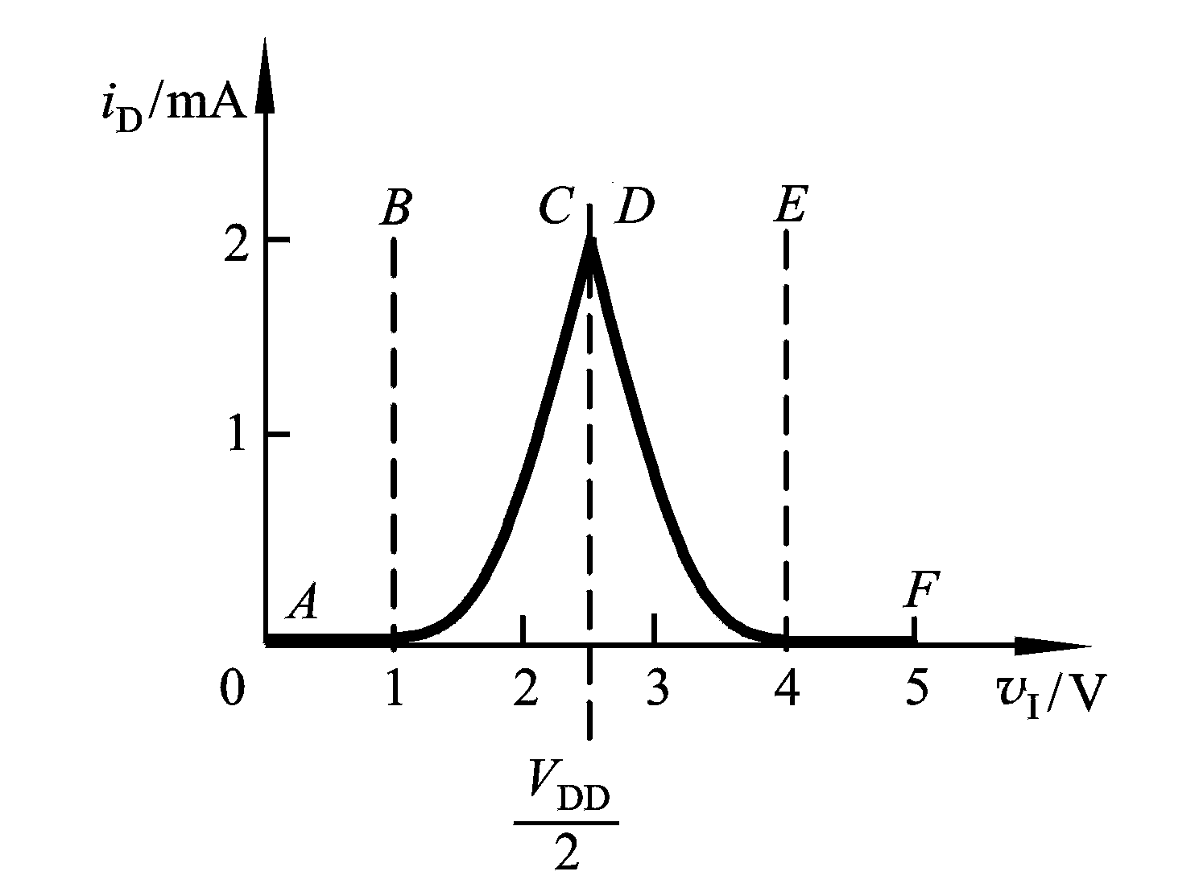
2. 电压传输特性和电流传输特性
电压传输特性
V_{TN}

Slide 21
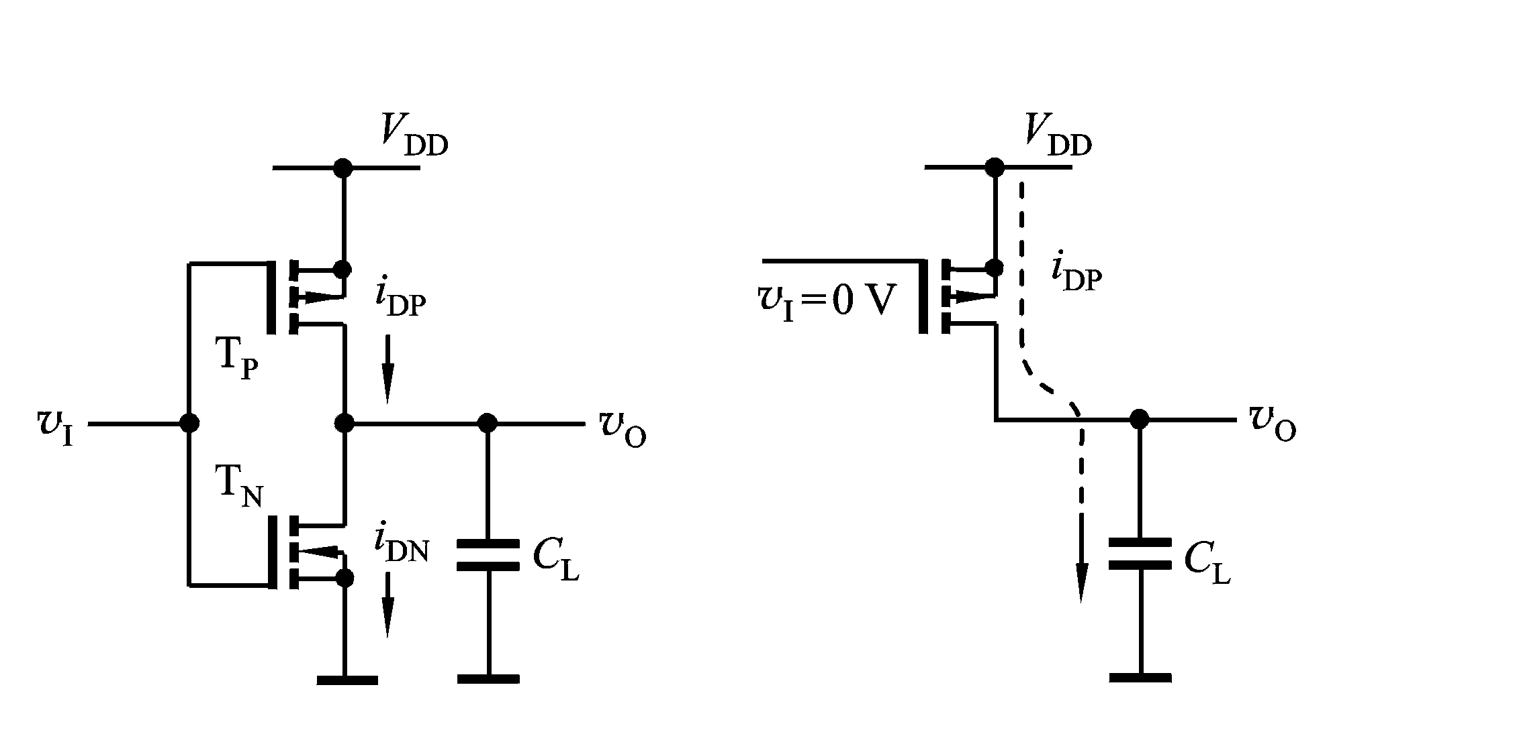
3.CMOS反相器的工作速度
带电容负载
在由于电路具有互补对称的性质，它的开通时间与关闭时间是相等的。平均延迟时间：10 ns。

Slide 22
2.2.3 其他CMOS 门电路
V_{TN} = 2 V
V_{TP} = − 2 V
1.CMOS 与非门
(a)电路结构
(b)工作原理
+V_{DD}
+10V
A B
T_{N1} T_{P1} T_{N2} T_{P2}
L
0 0
截止
导通
截止
导通
1
10V
T
T
L
P2
P1
0 1
截止
导通
导通
截止
1
0V
v_{L}
A
1 0
导通
截止
截止
导通
1
T
N1
v_{A}
1 1
导通
截止
导通
截止
0
B
T
N2
v_{B}
A
&
与非门
N输入的与非门的电路?
B
输入端增加有什么问题?

Slide 23

2.CMOS 或非门
+V_{DD}
V_{TN} = 2 V
V_{TP} = − 2 V
+10V
A
T
P1
A B
T_{N1} T_{P1} T_{N2} T_{P2}
L
B
截止
1
0 0
截止
导通
导通
10V
T
P2
导通
0
导通
L
0 1
截止
截止
0V
T
T
1 0
导通
截止
导通
0
N1
N2
截止
1 1
导通
导通
0
截止
截止
或非门
A
≥1
N输入的或非门的电路的结构?
B
输入端增加有什么问题?

Slide 24
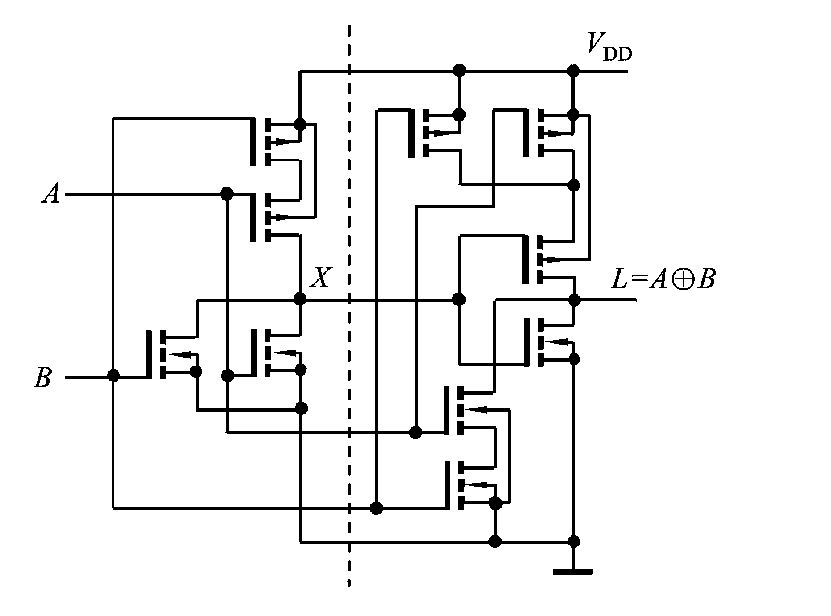
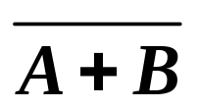
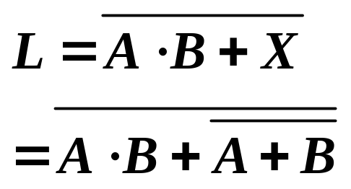
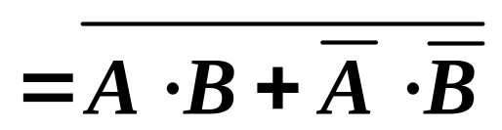
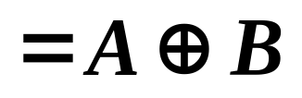
3. 异或门电路
=A⊙B

Slide 25
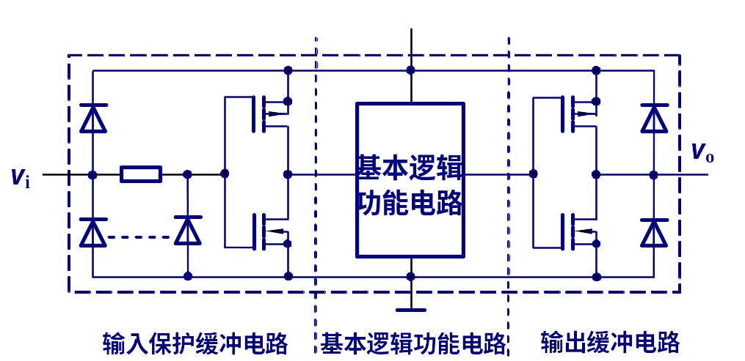
4.输入保护电路和缓冲电路
采用缓冲电路能统一参数，使不同内部逻辑集成逻辑门电路具有相同的输入和输出特性。

Slide 26
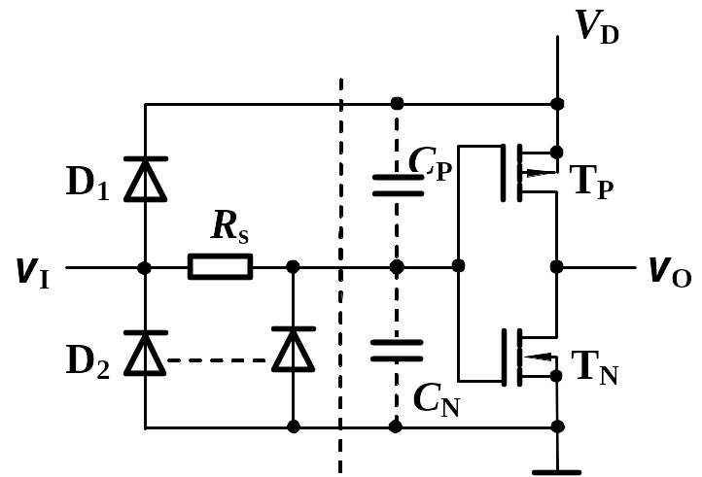
（1）输入端保护电路:
二极管导通电压：v_{DF}
(1) 0 < v_{A} < V_{DD} + v_{DF}
D₁、D₂截止
D₂ ---分布式二极管(i_{D}大)
(2) v_{A} > V_{DD} + v_{DF}
D₁导通, D₂截止
v_{G} = V_{DD} + v_{DF}
(3) v_{A} < − v_{DF}
D₂导通, D₁截止
v_{G} = − v_{DF}
当输入电压不在正常电压范围时,二极管导通，限制了电容两端电压的增加,保护了输入电路。
R_{S}和MOS管的栅极电容组成积分网络，使输入信号的过冲电压延迟且衰减后到栅极。

Slide 27
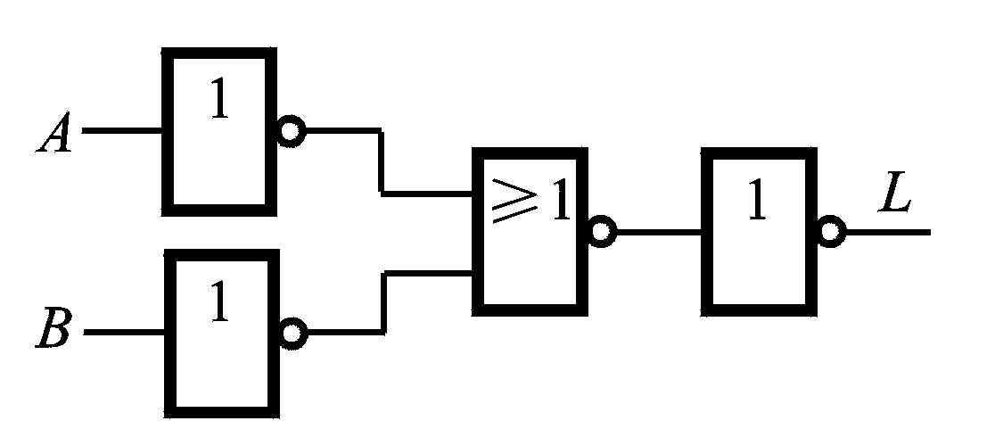
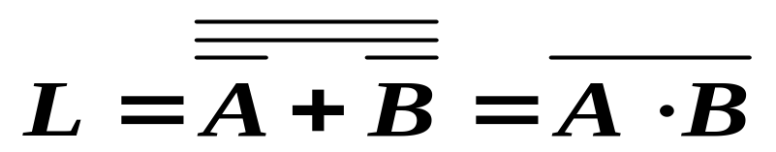
（2）CMOS逻辑门的缓冲电路
输入、输出端加了反相器作为缓冲电路，所以电路的逻辑功能也发生了变化。增加了缓冲器后的逻辑功能为与非功能

Slide 28

2.2.3 CMOS漏极开路（OD）门和三态输出门电路
1.CMOS漏极开路门
1.）CMOS漏极开路门的提出
+V_{DD}
+V_{DD}
A
A
输出短接，在一定情况下会产生低阻通路，大电流有可能导致器件的损毁，并且无法确定输出是高电平还是低电平。
B
B
1
0
T
N1
T
N2

Slide 29
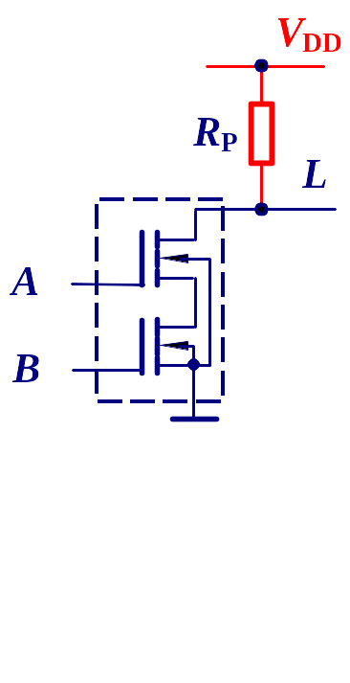
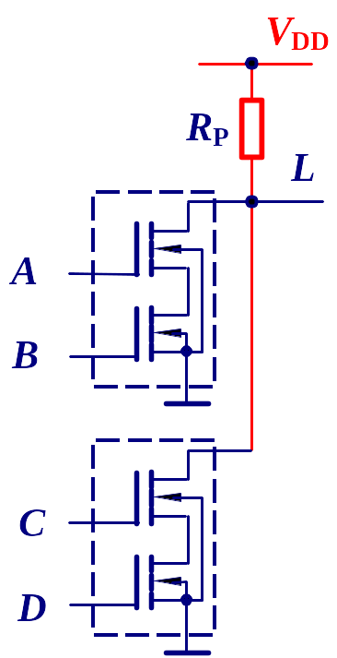
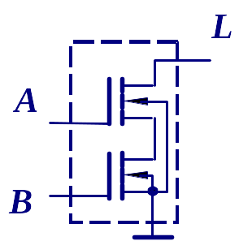
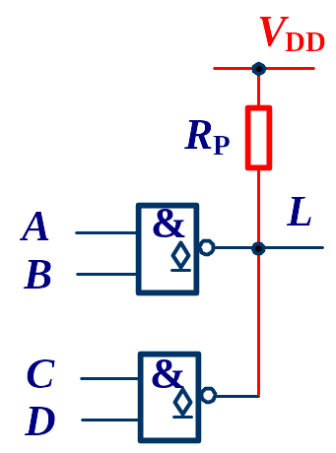
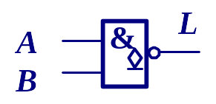

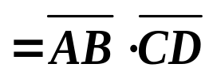
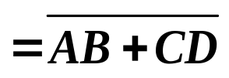
（2）漏极开路门的结构与逻辑符号
漏极开路门输出连接
电路
逻辑符号
+V_{DD}
T
P2
T
P1
L
A
T
N1
B
T
N2
V
SS
(a)工作时必须外接电源和电阻;
(b)与非逻辑不变
(c) 可以实现线与功能;

Slide 30
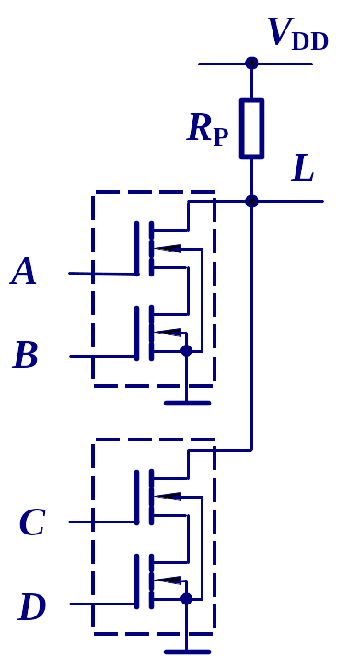
(2) 上拉电阻对OD门动态性能的影响
Rp的值愈小，负载电容的充电时间常数亦愈小，因而开关速度愈快。但功耗大,且可能使输出电流超过允许的最大值I_{OL(max）} 。
电路带电容负载
1
0
Rp的值大，可保证输出电流不能超过允许的最大值I_{OL(max）、}功耗小。但负载电容的充电时间常数亦愈大，开关速度因而愈慢。
C_{L}

Slide 31
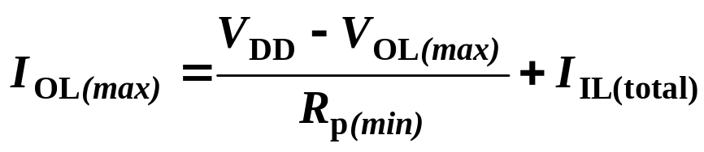
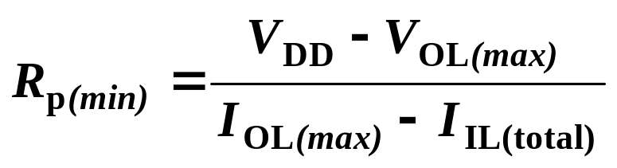
当V_{O}=V_{OL}
+V _{DD}
最不利的情况：
只有一个 OD门导通，
R_{P}
I_{OL（max)}
&
&
为保证低电平输出OD门的输出电流不能超过允许的最大值 I_{OL(max)}且V_{O}=V_{OL(max）} ，R_{P}不能太小。
I_{IL（total)}
0
k
I_{IL}
&
&
…
1
…
n
m
&
&
1

Slide 32
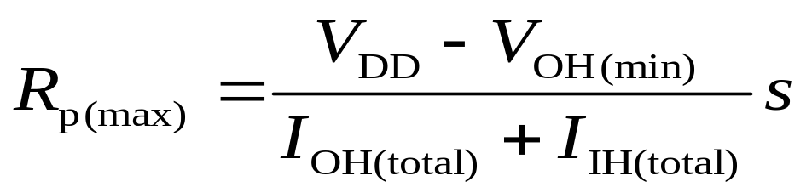
当V_{O}=V_{OH}
+V _{DD}
为使得高电平不低于规定的V_{IH}的最小值，则R_{p}的选择不能过大。R_{p}的最大值R_{p(max)} ：
I_{0H（total)}
R_{P}
&
1
&
I_{IH（total)}
&
1
&
…
…
n
m
&
1
&

Slide 33
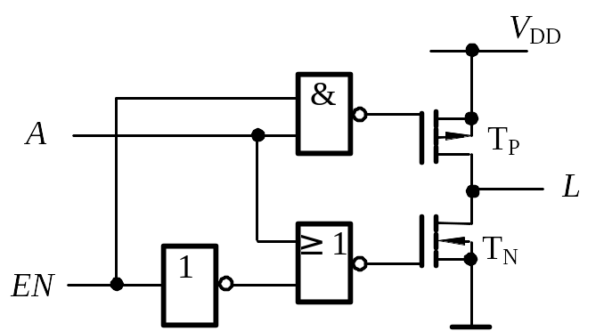
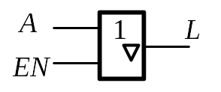
2.三态(TSL)输出门电路
1
0
1
X
1
0
截止
截止
导通
0
1
0
1
0
导通
截止
截止
1
0
0
1
使能EN
输入A
输出L
1
0
0
1
1
1
0
×
高阻
逻辑功能：高电平有效的同相逻辑门

Slide 34
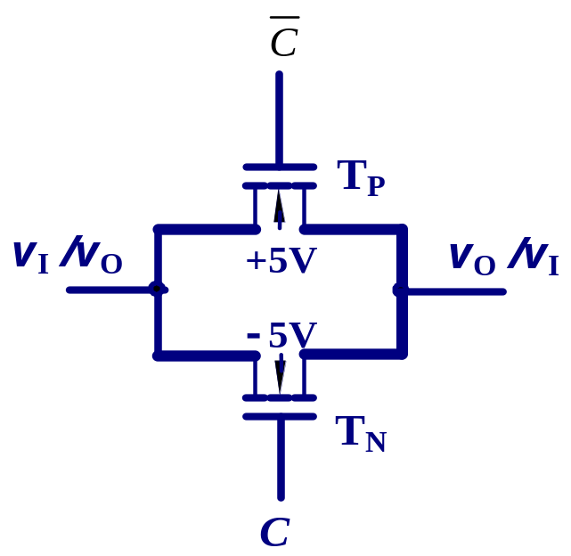
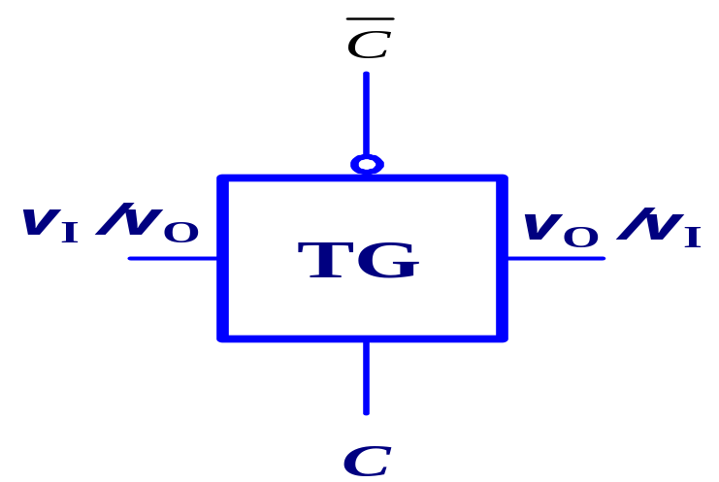
2.2.3 CMOS传输门(双向模拟开关)
1. CMOS传输门电路
电路
逻辑符号
C
等效电路
υ_{I} / υ_{O}
υ_{o}/ υ_{I}

Slide 35
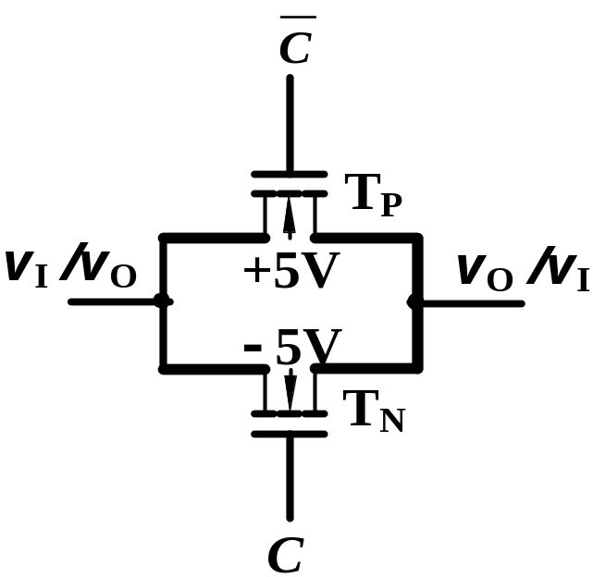
2、CMOS传输门电路的工作原理
设T_{P}:|V_{TP}|=2V， T_{N}:V_{TN}=2
Vυ_{I}的变化范围为－5V到+5V。
+5V
c=0=-5V， c =1=+5V
−5V到+5V
1）当c=0， c =1时
υ_{GSN}= -5V − (－5V到+5V)=(0到-10)V
−5V
υ_{GSN}< V_{TN}, T_{N}截止
υ_{GSP}=5V − (-5V到+5V)=(10到0)V
υ_{GSP}>0, T_{P}截止
开关断开，不能转送信号

Slide 36
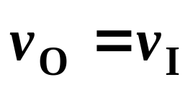
2）当c=1， c =0时
a、υ_{I}=−5V~3V
−5V
υ_{GSN}=5V − (－5V~+3V)=(10~2)V
C
T
υ_{GSN}>V_{TN}, T_{N}导通
P
+5V
b、υ_{I}=−3V~5V
v
I
/
v
O
v
O
/
v
I
–
5V
υ_{GSP}= −5V − (－3V~+5V)
=−2V ~ −10V
T
N
C
+5V
υ_{GSP} > |V_{T}|, T_{P}导通
C、υ_{I}=−3V~3V
T_{N}导通，T_{P}导通

Slide 37
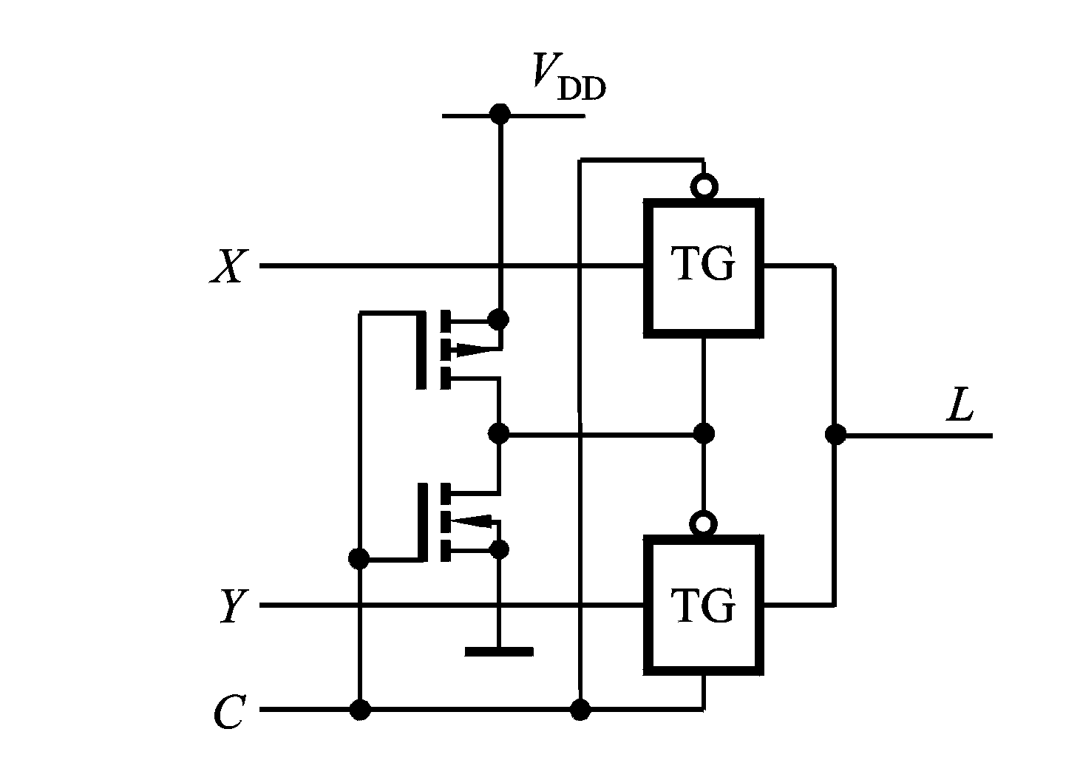
传输门的应用
传输门组成的数据选择器
C=0
TG1导通, TG2断开
L=X
C=1
TG2导通, TG1断开
L=Y

Slide 38
2.2.4 使用CMOS芯片的注意事项
场效晶体管的栅极和衬底之间的SiQ2隔离层很薄，很容易被静电击穿。
1. 电源电压
（1）电源电压应在元器件参数规定范围内工作。
（2）电源电压选择得越高，抗干扰能力也越强。
（3）严禁带电操作，插拔电路器件前必须先切断电源。
（4）在进行CMOS电路实验，或对CMOS数字系统进行调试、测量时，应先接入直流电源，后接入信号源；使用结束时，应先关信号源，后关直流电源。

Slide 39

2.2.4 使用CMOS芯片的注意事项
2. 多余输入端的处理
（1）CMOS电路多余的输入端不允许悬空，以避免干扰信号破坏正常的逻辑功能，造成逻辑混乱。
（2）与门和与非门的多余输入端应接到 或高电平；或门和或非门的多余输入端应接到地或低电平上。
（3）多余输入端不宜与使用输入端并联使用，因为这样会增大输入电容，从而使电路的工作速度下降。但在工作速度很低的情况下，允许输入端并联使用。

Slide 40
2.2.4 使用CMOS芯片的注意事项
3. 输出端的连接
（1）输出端不允许直接与电源或者地连接，因为电路的输出级通常为CMOS反相器的推拉结构，这样会使输出级的NMOS管或PMOS管可能因为电流过大而损坏。
（2）为了提高电路的驱动能力。可将同一集成芯片上相同门电路的输入端、输出端并联使用。
（3）当CMOS电路输出端接大容量的负载时，流过MOS管的电流很大，有可能使MOS管损坏。因此，需在输出端和电容之间串接一个限流电阻，以保证流过MOS管的电流不超过允许值。

Slide 41
2.2.4 使用CMOS芯片的注意事项
4. 防静电措施
（1）所有的CMOS芯片都应包装在导电泡沫中运输，以防止静电电荷的形成。从泡沫包装中拿出CMOS芯片时，不要接触其引脚。
（2）在撤走保护材料时，芯片应该引脚向下放在接地表面，如金属板上。不要将CMOS芯片放在聚苯乙烯泡沫或塑料盘上。
（3）所有的工具、测试设备和金属工作台都应当接地。在某些环境中，使用CMOS芯片的人员应当在手腕上带有一段电缆并串联一个高阻电阻接地。
（4）在PC板上装配好后，在存储或运算时，把印刷板的连接口插在泡沫中，以提供必要的保护。或者用高阻值的电阻把CMOS的引脚与地连接，这样引脚也可以得到保护。

Slide 42
2.2.5 CMOS门电路产品系列
4000系列CMOS门电路
74HC/HCT系列CMOS门电路
74Bi-CMOS系列门电路
74AHC/AHCT系列CMOS门电路
74低电压系列门电路

